Slide 1


دعم التعلمات الأساس
– اللغة العربية –
المستوى
4
المسار 2
لبنة أقصوصة
الحصة 5
نسخة تجريبية خاصة بمؤسسات الريادة غير نهائية
- نسخة قيد التطوير -

Slide 2


خاص بالأستاذ(ة)
توجيهات لاستعمال العرض
شرائح خاصة بالأستاذ(ة)
إرشادات للشروحات والتعليمات التي يجب على الأستاذ(ة) قولها
أمثلة على التوجيهات للأستاذ(ة)
يطلب من التلاميذ قراءة الكلمات

Slide 3


أهـــداف الـحـصة
في نهاية حصة اليوم، سيكون 80% من المتعلمين على الأقل قادرين على:
إغناء المعجم بكلمات جديدة؛
؛
.
قراءة النص بطلاقة؛
؛
الإجابة عن أسئلة الفهم.

Slide 4








أيقونات توجيهية
هذا النشاط مرتبط بتوظيف الألواح.
العمل الجماعي التفاعلي
يمر الأستاذ بين الصفوف
العمل الثنائي
عمل فردي على الكراسة
أصغي إلى أستاذي وألاحظ ما يفعله.
أُحَضِّرُ لوازمي المدرسية قبل بداية الدرس.
العمل في مجموعات صغرى

Slide 5



العدة اللازمة للحصة
الدفتر
اللوحة
الكراسة
بطاقات الكلمات

Slide 6

هيكلة الحصة
 |  | افتتاح الحصة: تعلم سلوك اليوم التصريح بالهدف
 |  | نشاط اعتيادي: إملاء كلمات تتضمن صعوبة : الهمزة المتوسطة.
 |  | أنشطة القراءة والكتابة تنمية المعجم قراءة الأقصوصة؛ كتابة: الإجابة عن أسئلة الفهم.
 |  | لعبة: - تكملة قصة.
 |  | اختتام الحصة - تذكير بالواجبات المنزلية - تبصر الحصة
3 دقائق
05 دقيقة
55 دقيقة
5 دقائق
دقيقتان

Slide 7
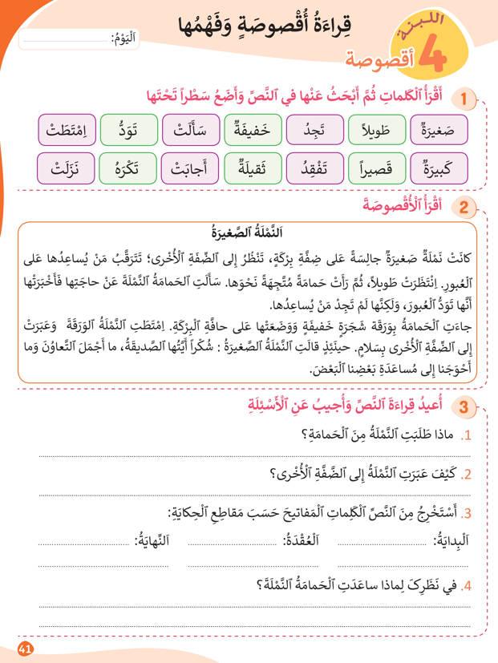
تتذكرون النشاط المنزلي الذي كلفتكم به نهاية الحصة السابقة. سأراقب ما قمتم به، قبل أن نبدأ حصة اليوم
في منزلي سأقوم ب:
2- أقرأ الأقصوصة بسرعة ودقة؛
3- أنسج قصة على منوال قصة: النملة الصغيرة وأنقلها على دفتري
4- أستعد لعرض إنجازي على أستاذي في الحصة المقبلة.

Slide 8
1
افتتاح الحصة

Slide 9
مرحبا بكم، سننطلق في حصة اللغة العربية.
سلوك اليوم
الاعتناء بالنظافة الشخصية والهندام

Slide 10

سنتذكر السلوكات المتعلقة بالنظافة والهندام، يمكنكم إضافة سلوكات أخرى ترونها ضرورية
أغتسل مرتين في الأسبوع؛
و أعتني بنظافة أسناني كل يوم؛
أحلق شعري ( الذكور) مرة في الشهر؛
أقلم أظافري مرة في الأسبوع؛
ألبس ملابس نظيفة.

Slide 11
يصرح الأستاذ بالهدف من الحصة بشكل واضح ومختصر. ويمكن تسجيله على جانب من السبورة.
في حصة اليوم سنعمل جميعا على تحقق الهدف الآتي:

Slide 12
2
إمـلاء
نشاط اعتيادي

Slide 13


  الآن سأملي عليكم كلمات بها همزة متوسطة. اُكتبوا: مدفأة

Slide 14

الكل يرفع اللوحة عند الإشارة، لكي نصحح جميعا. من يعلل الجواب؟
مِدْفَأَةٌ

Slide 15
  اُكتبوا: بِئْرٌ

Slide 16
الكل يرفع اللوحة عند الإشارة، لكي نصحح جميعا. من يعلل الجواب؟
بِئْرٌ

Slide 17
  اُكتبوا: بؤبؤ

Slide 18
الكل يرفع اللوحة عند الإشارة، لكي نصحح جميعا . من يعلل الجواب؟
بُؤْبُؤٌ

Slide 19
  اُكتبوا: سئم

Slide 20
الكل يرفع اللوحة عند الإشارة، لكي نصحح جميعا. من يعلل الجواب؟
سَئِمَ

Slide 21
قراءة الصورة: لوحة أسفار و رحلات
لعب الأدوار
3
تحدث وإغناء المعجم

Slide 22

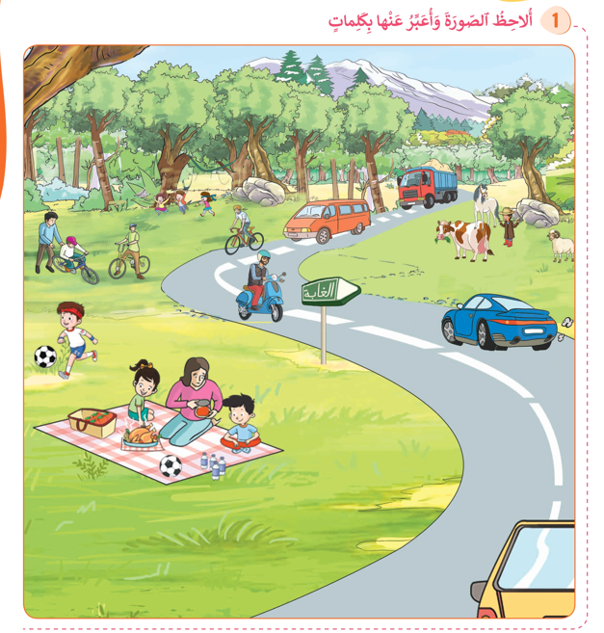
قوموا باختيار مشهد من المشاهد وتخيلوا الحوار الدائر بين شخصياته.
يمنح الأستاذ للمتعلمين فرصة للتفكير.

Slide 23

من يشخص المشهد أمامنا جميعا

Slide 24
3
  تنمية المعجم
  قراءة نص بطلاقة والتفاعل معه؛
  كتابة: الإجابة عن أسئلة الفهم.
أنشطة القراءة والكتابة

Slide 25

الآن، لاحظوا مرادفات الكلمات الآتية
يقرأ الأستاذ الكلمات ثم يتناوب المتعلمون على قراءتها.
اَلْكَلِمَةُ | مُرادِفُها
أَسْرَعَ | هَرَعَ
أَمْسَكَ | قَبَضَ
يُعِدُّ | يُحَضِّرُ

Slide 26
الآن دوركم، ابحثوا عن مرادفات الكلمات التالية في النص، ثم اعرض عملك على زميلك
اَلْكَلِمَةُ | مُرادِفُها مِنَ النَّصِّ
عَبَثَ بِهِ
لَطَّخَ | ........................................
قَلِقَ

Slide 27
الآن سنصحح جماعة على السبورة. من يقرأ؟
اَلْكَلِمَةُ | مُرادِفُها مِنَ النَّصِّ
عَبَثَ بِهِ | أَفْسَدَهُ
لَطَّخَ | وَسَّخَ
قَلِقَ | غَضِبَ

Slide 28
سأعرض عليكم بعض الكلمات من التي رأيناها: عليكم كتابة مرادفها على ألواحكم
لَطَّخَ
هَرَعَ

Slide 29
الآن سنحدد توقعات مضمون النص انطلاقا من عنوانه، تابعوا كيف سأفعل ذلك؟
ينمذج الأستاذ طرح توقع ما حول مضمون القصة ويفسح المجال أمام المتعلمين لطرح فرضيات أخرى.
أَتَوَقَّعُ أَنْ يَتَحَدَّثَ ٱلنَّصُّ عَنْ قِطَّةٍ تُحِبُّ الرَّقْصَ.
اَلْقِطَّةُ
اَلْفَنّانَةُ
اَلْقِطَّةُ الْفَنّانَةُ
أَظُنُّ أَنَّ ٱلنَّصَّ سَيَتَحَدَّثُ عَنْ قِطَّةٍ تُحِبُّ الْموسيقى.
قَدْ يَتَحَدَّثُ ٱلنَّصُّ عَنْ قِطَّةٍ تُحِبُّ الرَّسْمَ.

Slide 30
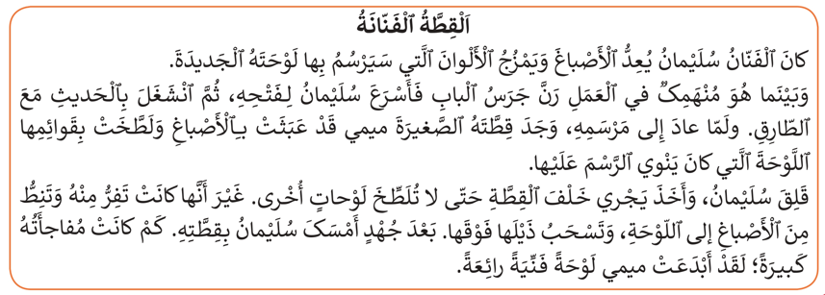
الآن، اقرؤوا النص قراءة فردية هامسة للتحقق من التوقعات، سأمر بين الصفوف.

Slide 31
لنصحح جميعا: ما الذي اعتمدتموه للتحقق (توجيههم لتعليل الجواب)
اَلتَّحَقُّقُ
خَطَأٌ
أَظُنُّ أَنَّ ٱلنَّصَّ سَيَتَحَدَّثُ عَنْ قِطَّةٍ تُحِبُّ الْموسيقى.
أَتَوَقَّعُ أَنْ يَتَحَدَّثَ ٱلنَّصُّ عَنْ قِطَّةٍ تُحِبُّ الرَّقْصَ.
خَطَأٌ
قَدْ يَتَحَدَّثُ ٱلنَّصُّ عَنْ قِطَّةٍ تُحِبُّ الرَّسْمَ.
صَحيحٌ

Slide 32
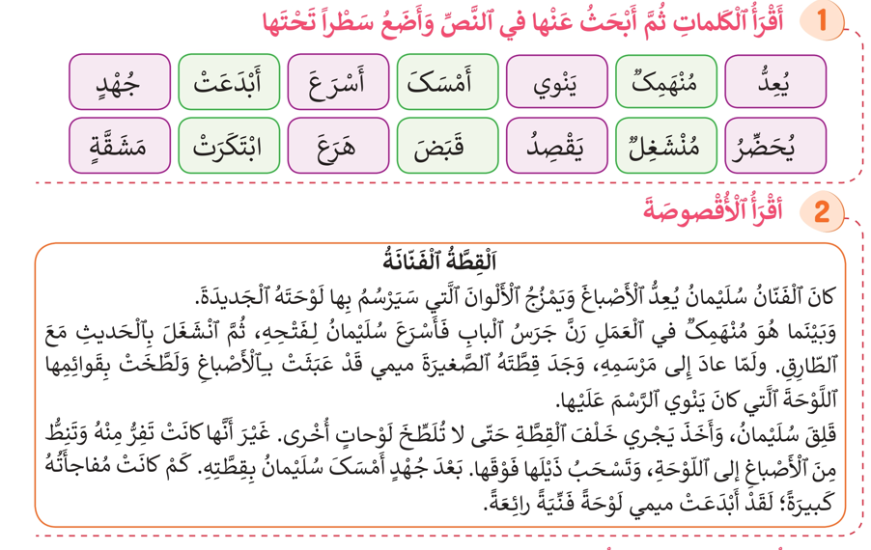




الآن على الكراسات، الصفحة 42 ، سنحدد موقع الكلمات بقراءة مسحية سريعة للنص.
لاحظوا كيف سأفعل ذلك مع الكلمات: يعد – منهمك – عبثت (يعد هي الكلمة الرابعة في السطر الأول)

Slide 33
دوركم الآن، ضعوا سطرا بقلم الرصاص تحت باقي الكلمات. ناقش جوابك مع زميلك.

Slide 34
الآن، ركزوا جيدا مع قراءتي للنص. تابعوا ولا ترددوا بعدي

Slide 35

من خلال تتبعكم، ما رأيكم في قراءتي؟
متوسط | لا | نعم
 |  |  | - هَلْ كانَ صَوْتي مَسْموعاً وَواضِحاً؟
 |  |  | - هَلْ كانَتِ قِراءَتي مُسْتَرْسَلَةً؟
 |  |  | - هَلْ ٱحْتَرَمْتُ عَلاماتِ ٱلتَّرْقيمِ؟
 |  |  | - هَلْ كُنْتُ مُسْرِعاً في قِراءَتي؟
 |  |  | - هَلْ تُريدونَ أَنْ أُعيدَ ٱلْقِراءَةَ مَرَّةً ثانِيَةً؟

Slide 36

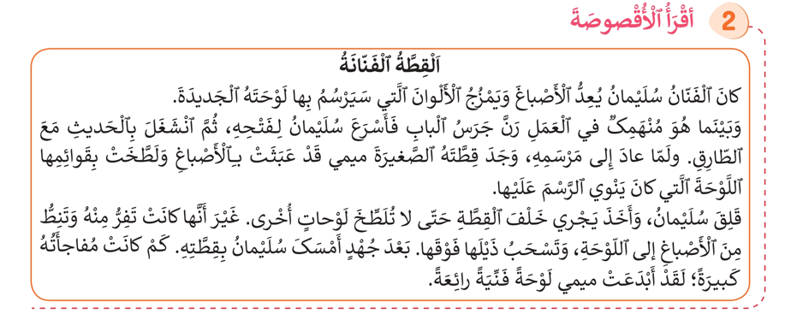
الآن سأعين من يقرأ قراءة جهرية، تابعوا بأصبعكم، لإبداء رأيكم في قراءة زميلكم.

Slide 37

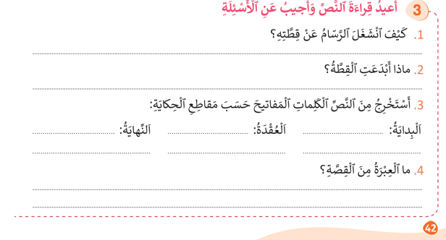
على الصفحة 42، اشتغلوا في مجموعات و أجيبوا عن أسئلة الفهم.

Slide 38

الآن، سنصحح.
يشجع الأستاذ المجوعات التي أجابت بشكل صحيح عن كل الأسئلة.

Slide 39

الآن، من يعيد قراءة النص كله بدقة وسرعة؟

Slide 40
4
تكملة قصة
ألعاب

Slide 41
في مجموعات ، تخيلوا تكملة لقصة "القطة الفنانة". سأعطيكم الجملة الأولى.
قَرَّرَ سُلَيْمانُ أَنْ يُشْرِكَ قِطَّتَهُ في لَوَحاتِهِ الْمُسْتَقَبَلِيّةِ....
.......................................................................................................................................................................................

Slide 42
عرض الاعمال. المجموعة الفائزة هي من تقدم فقرة متجانسة بدون أخطاء.
قَرَّرَ سُلَيْمانُ أَنْ يُشْرِكَ قِطَّتَهُ في لَوَحاتِهِ الْمُسْتَقَبَلِيّةِ....
.......................................................................................................................................................................................

Slide 43
الواجبات المنزلية
تبصر الحصة
5
اختتام الحصة

Slide 44
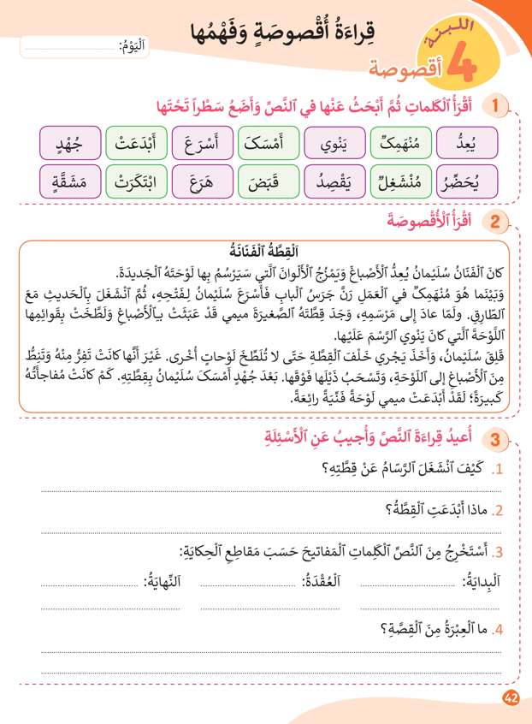
في منازلكم، ستشتغلون على الكراسة الصفحة: 42، سأراقب عملكم بداية الحصة الموالية إن شاء الله.
في منزلي سأقوم ب:
2- أقرأ الأقصوصة بسرعة ودقة؛
3- أنسج قصة على منوال قصة: القطة الفنانة وأنقلها على دفتري
4- أستعد لعرض إنجازي على أستاذي في الحصة المقبلة.

Slide 45
أنهينا حصة اللغة العربية لهذا اليوم، شكرا لحسن تفاعلكم
إلى اللقاء... نلتقي في الحصة القادمة إن شاء الله

Slide 46
تبصر الحصة
يسجل الأستاذ ملاحظاته عن الحصة على المذكرة اليومية، ومدى تفاعل المتعلمين مع مجرياتها؛
يسجل النسبة المئوية التي يقدرها لتحقق أهداف الحصة.

